Slide 1










Aula Inaugural
Bem-vindo(a)!
“Acredite na sua infinita capacidade de realizar e construir o futuro que você merece”
Surama Jurdi

Slide 2




ROTEIRO
Roteiro da Aula
Boas-vindas
Instituição Realizadora
Sobre o Projeto
Apresentação do Professor
Sobre o Curso
Temas Abordados
Apresentação dos Alunos
Ambiente Virtual de Aprendizagem
Laboratório de Prática
Suporte e Tutoria
O que serão capazes de fazer

Slide 3


BOAS-VINDAS
Bem-Vindos
Ao programa Qualifica São Paulo

Slide 4


INSTITUIÇÃO REALIZADORA
Realização

Slide 5




REALIZAÇÃO
Missão
A Fundação FAT
Estimular e desenvolver o conhecimento através de programas de geração, difusão e transferência de tecnologia.
É uma entidade de direito privado sem fins lucrativos, movida pelo apoio à educação e à tecnologia em todo o território nacional.
Seu objetivo primordial é colaborar com instituições das áreas de educação e tecnologia, visando estimular e desenvolver o conhecimento por meio de programas de geração, difusão e transferência de tecnologia.
Visão
Ser reconhecida como instituição ímpar, comprometida com a sociedade e com a excelência em todas as suas atividades.
Valores
Integridade, honestidade, respeito, responsabilidade social, transparência e aprendizagem contínua.

Slide 6
PROJETO
Iniciativa do GOVERNO DO ESTADO, através da
SECRETARIA DE DESENVOLVIMENTO ECONÔMICO – SDE
O Programa Qualifica SP oferece cursos de Qualificação Profissional gratuitos, de alta qualidade, com certificado, e que te conectam com oportunidades de emprego em diversas áreas demandadas pelo mercado de trabalho.
São cursos de qualificação profissional e empreendedorismo gratuitos e com certificado, voltados para pessoas que buscam ingressar no mundo do trabalho, se requalificar em busca de uma nova oportunidade de carreira e empreendedores que desejam potencializar seu negócio.
Parceiros
Empresas, Prefeituras, Secretarias e Governo de São Paulo trabalham juntos na qualificação profissional e na geração de empregos para os cidadãos. As Administrações informam suas demandas e podem solicitar cursos no município.
A participação de empresas e prefeituras na alocação das vagas tem por objetivo o aumento da empregabilidade dos concluintes em nossos cursos de qualificação profissional e uma melhor aderência dos conteúdos às demandas do mercado de trabalho local.
Saiba mais em: https://www.qualificasp.sp.gov.br/

Slide 7
Quem
sou eu?
Prof. _____________ é desenvolvedor web há mais de 10 anos, com experiência em projetos de sites institucionais, e-commerces e plataformas educacionais.
Graduado em Análise e Desenvolvimento de Sistemas e pós-graduado em Docência no Ensino Técnico, é apaixonado por transformar conhecimento técnico em aprendizado acessível.
Já formou centenas de alunos em cursos presenciais e online, sempre com foco na prática, na resolução de problemas reais e no incentivo à criatividade no desenvolvimento web.
Acredita que qualquer pessoa, com orientação certa e dedicação, pode ingressar na tecnologia e construir uma carreira promissora.
Prof. [nome do prof]
APRESENTAÇÃO DO PROFESSOR

Slide 8
SOBRE O CURSO
Arquitetura de Sistemas
Carga Horária:
120 horas.
Encontros:
30 encontros
Objetivo Geral:
Capacitar o aluno a projetar, desenvolver, implementar e manter sistemas de software, com foco em garantir a qualidade, escalabilidade, segurança e desempenho.
O curso oferece uma base prática sólida para aplicar as ferramentas e tecnologias para a criação de arquiteturas de software robustas e eficientes.

Slide 9

SOBRE O CURSO
Conteúdo Programático – Arquitetura de Sistemas
Módulo 1 – Fundamentos e Estrutura Inicial do Projeto
Módulo 2 – Camada de Negócio, Segurança e Documentação
Tema 1 – Introdução ao Projeto de Delivery: Apresentação do projeto-base e objetivos do curso.
Tema 2 – Arquitetura Inicial e Estilo de Sistema: Conceitos básicos de arquitetura em sistemas distribuídos e escolha de padrões.
Tema 3 – Modelagem de Dados e Transações: Estruturação de dados, entidades, relacionamentos e início da camada de persistência.
Tema 4 – Sprint e Entrega da Atividade: Organização ágil da equipe, divisão de tarefas e entrega parcial do sistema.
Tema 5 – API RESTful e Camada de Negócio: Implementação de controladores, serviços e integrações via REST.
Tema 6 – Transações e Controle de Concorrência: Gerenciamento de integridade e consistência dos dados.
Tema 7 – Segurança e Autenticação: Princípios básicos de autenticação e autorização em aplicações web.
Tema 8 – Documentação da API com Swagger: Criação de documentação técnica automatizada e navegável da API.

Slide 10

SOBRE O CURSO
Conteúdo Programático – Arquitetura de Sistemas
Módulo 3 – Testes, Deploy e Entregas Técnicas
Módulo 4 – Integrações, Monitoramento e Boas Práticas
Tema 9 – Testes Automatizados com Spring Boot: Estrutura de testes básicos, cobertura e validação de endpoints.
Tema 10 – Deploy e Ambientes com CI/CD: Noções de integração contínua, entrega contínua e ambientes de produção e homologação.
Tema 11 – Escalabilidade e Performance: Fundamentos para crescimento de aplicações, balanceamento e uso eficiente de recursos.
Tema 12 – Atividade de Entrega Final: Consolidação das funcionalidades desenvolvidas na primeira parte do projeto.
Tema 13 – Integração com Serviços Externos e APIs de Terceiros: Conexão com APIs públicas ou privadas, consumo de dados externos.
Tema 14 – Monitoramento, Logging e Observabilidade: Introdução a ferramentas e técnicas para acompanhar e registrar o funcionamento da aplicação.
Tema 15 – Segurança Avançada e Boas Práticas: Camadas adicionais de proteção, padronizações e organização de código.
Tema 16 – Entrega Completa do Projeto: Finalização, revisão técnica e apresentação da arquitetura completa da aplicação.

Slide 11
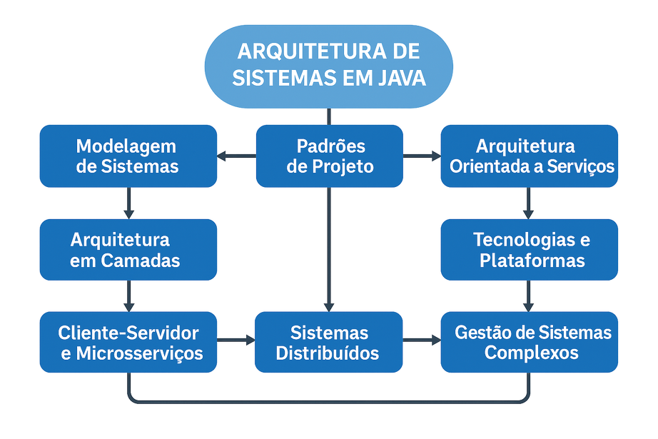
TEMAS ABORDADOS
Temas Abordados – Arquitetura de Sistemas
👨‍🏫Aprenda como grandes sistemas são construídos, organizados e evoluem no mundo real!
💡 O que você vai aprender?
📚 Temas que vamos explorar juntos:
🔷 Modelagem de Sistemas
Como pensar antes de codar: planejar sistemas escaláveis e eficientes.
🔷 Padrões de Projeto (Design Patterns)
Ferramentas que deixam seu código mais limpo, ágil e pronto para crescer!
🔷 Arquitetura Orientada a Serviços (SOA)
Descubra como separar responsabilidades e integrar sistemas com leveza.
🔷 Arquitetura em Camadas (Layered Architecture)
Uma base sólida: organize seu projeto por camadas (Apresentação, Serviço, Persistência…).
🔷 Cliente-Servidor e Microsserviços
Entenda a evolução das arquiteturas e quando usar cada uma.
🔷 Sistemas Distribuídos
O que acontece quando seu sistema roda em vários servidores ao mesmo tempo?
🔷 Tecnologias e Plataformas
Vamos mexer com: APIs REST, Web Services, Banco de Dados distribuídos, e Java com Spring!
🔷 Gestão de Sistemas Complexos
Como manter a performance, monitorar e garantir qualidade em produção.
Nesta jornada, você vai entender como sistemas são planejados e estruturados com base nas melhores práticas do mercado. Vamos conectar teoria com prática — sempre com exemplos reais e usando Java!

Slide 12


SOBRE OS ALUNOS
Apresentações
Iniciais
Quem é você?
Onde você mora?
O que você gosta de fazer?
Qual sua maior qualidade?
Por que você escolheu esse curso?

Slide 13



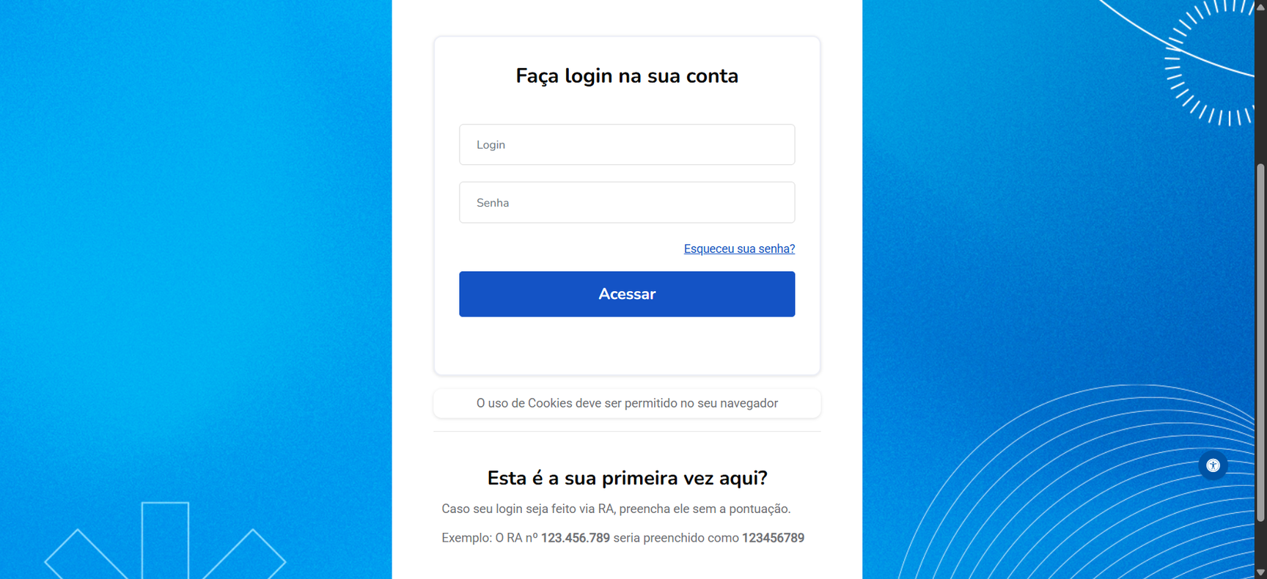

AMBIENTE VIRTUAL DE APRENDIZAGEM (AVA)
Tela de Login
www.fat.estudar.life/
R
Login: RA
Caso seu login seja feito via RA, preencha ele sem a pontuação.
Exemplo: O RA nº 123.456.789 seria preenchido como 123456789
R
Senha: Seu CPF
Preencha o CPF sem traços ou pontuações.
Exemplo: O CPF nº 123.456.789-10 seria preenchido como 12345678910

Slide 14

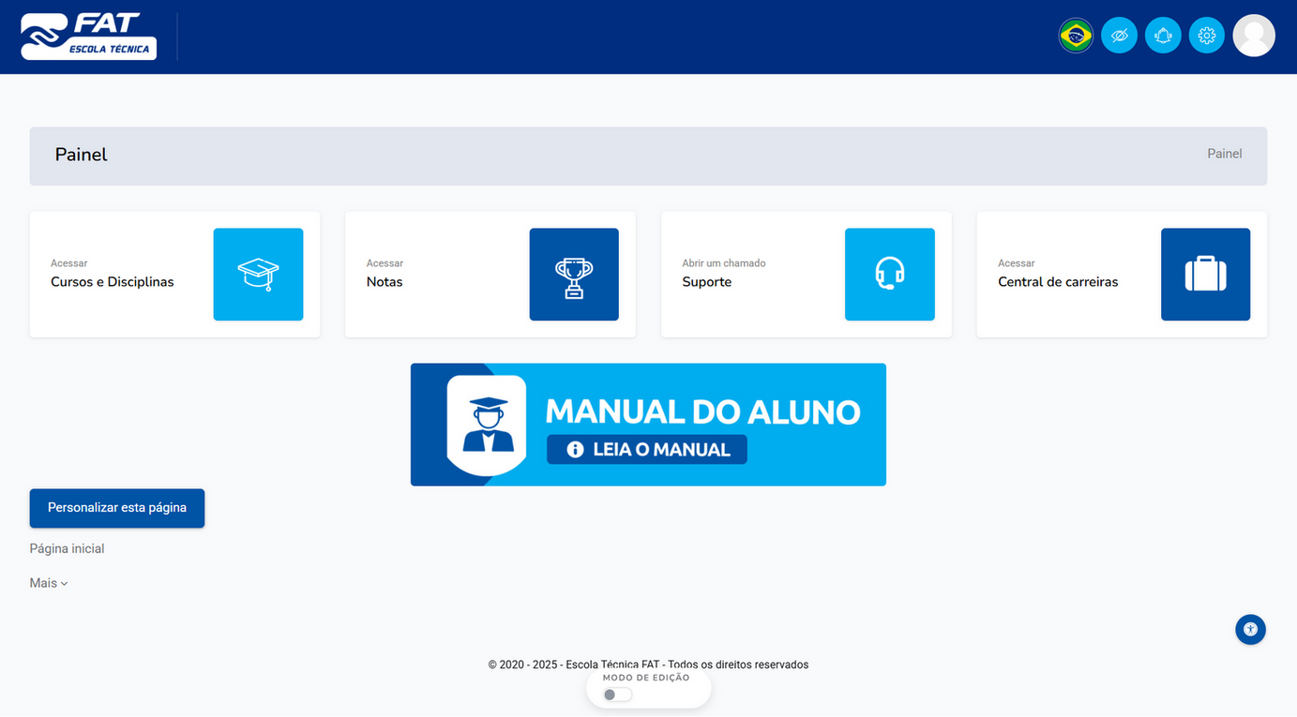
AMBIENTE VIRTUAL DE APRENDIZAGEM (AVA)
Página Inicial: Painel

Slide 15
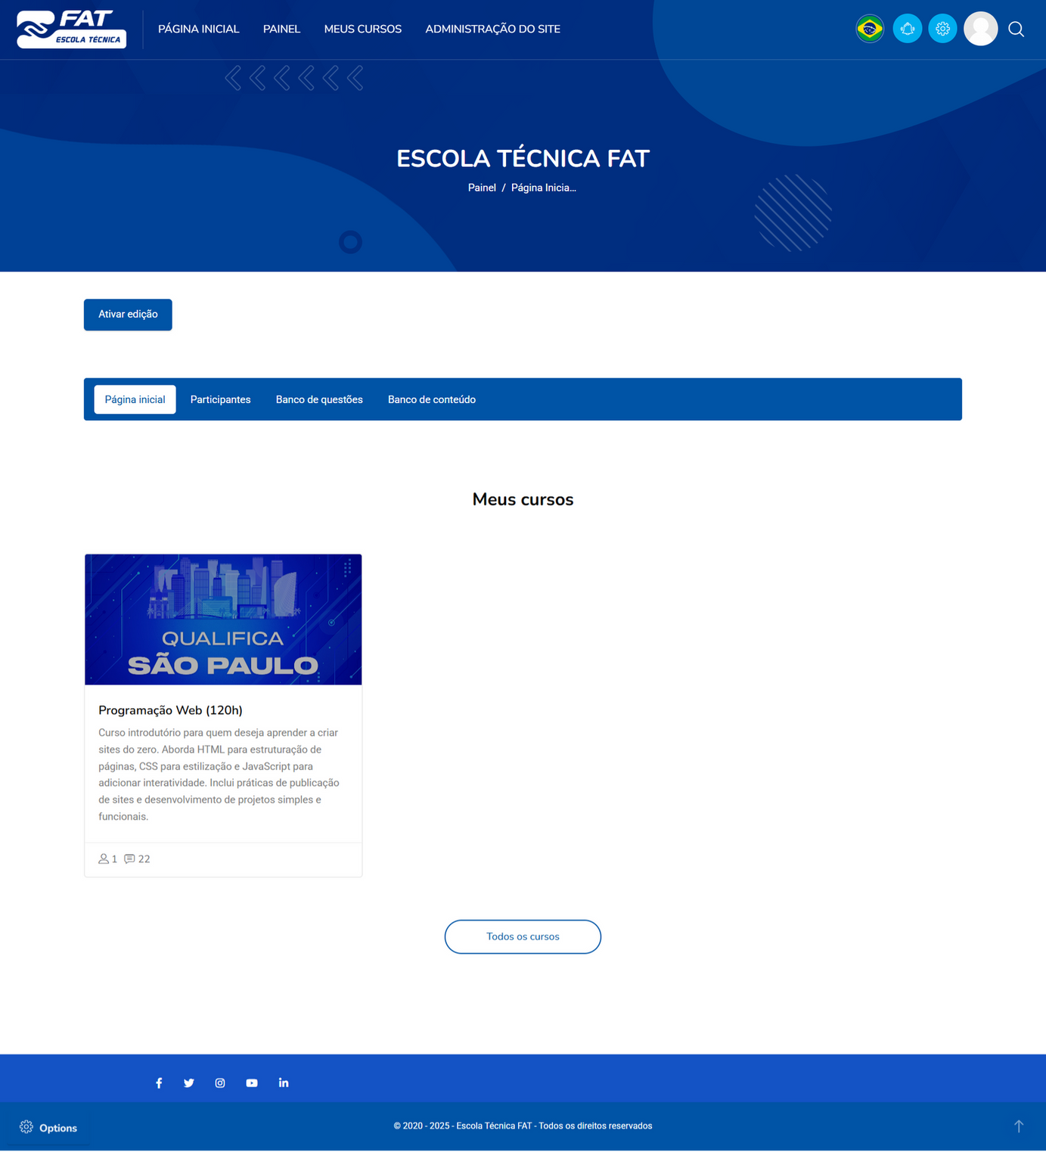
AMBIENTE VIRTUAL DE APRENDIZAGEM (AVA)
Página de acesso aos cursos e disciplinas

Slide 16
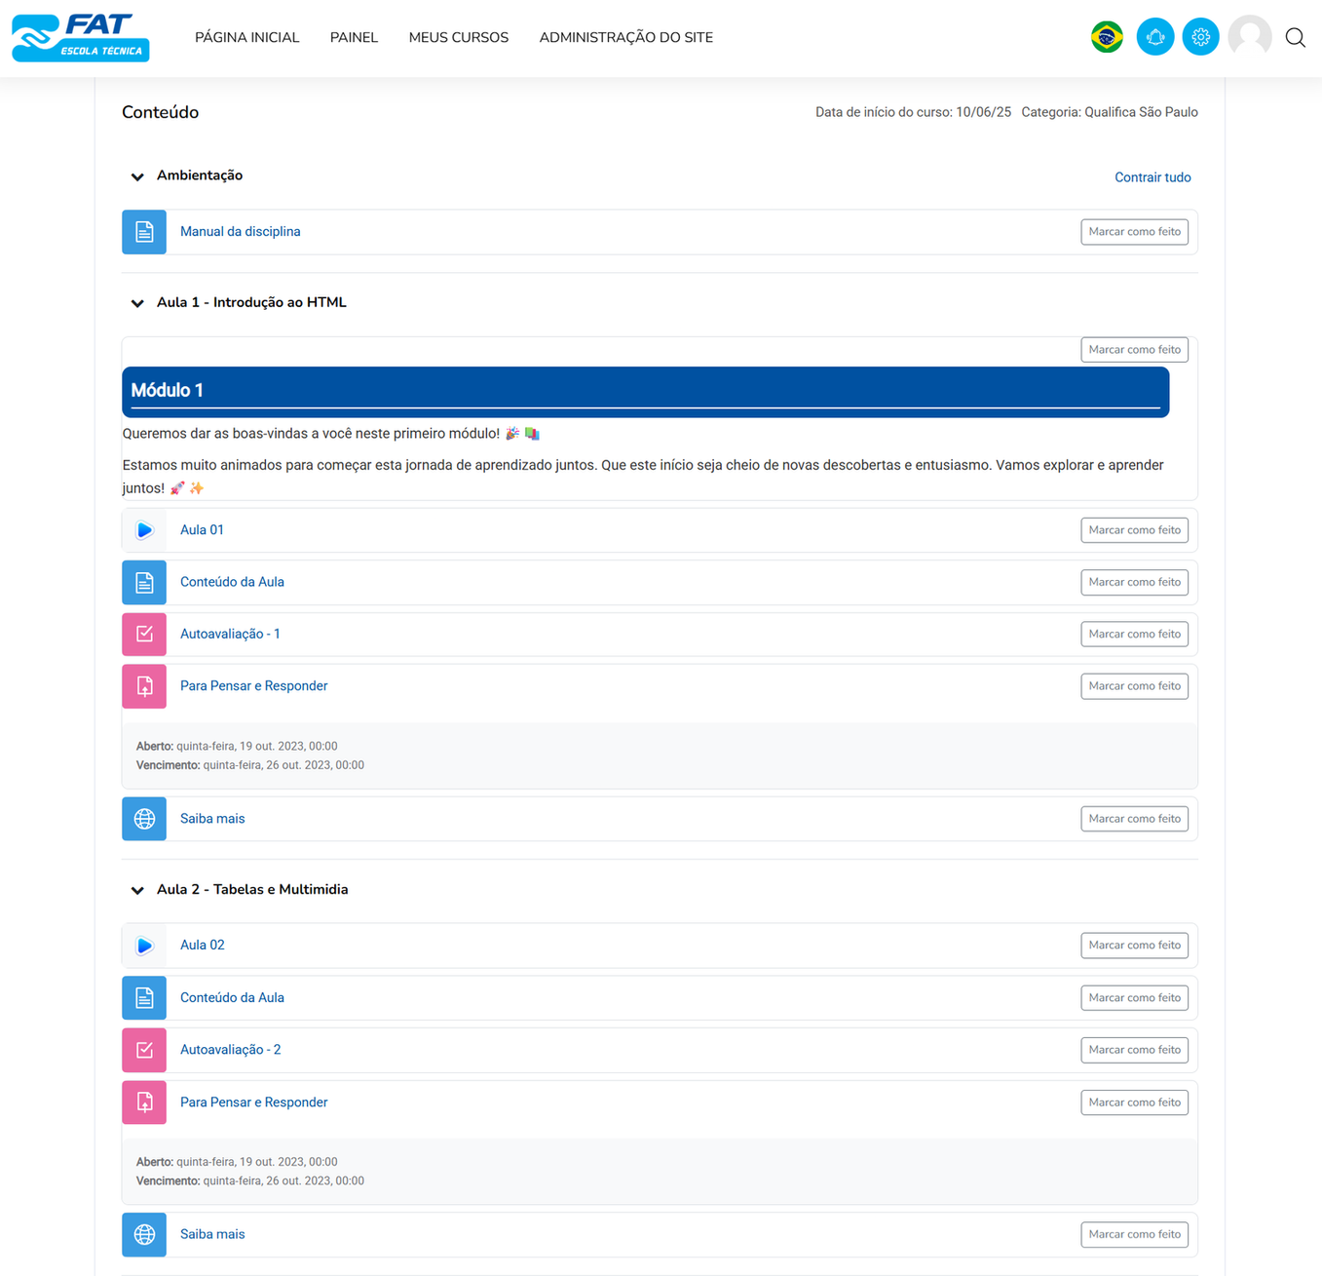
AMBIENTE VIRTUAL DE APRENDIZAGEM (AVA)
Página do curso

Slide 17

AMBIENTE VIRTUAL DE APRENDIZAGEM (AVA)
Manual do Curso

Slide 18
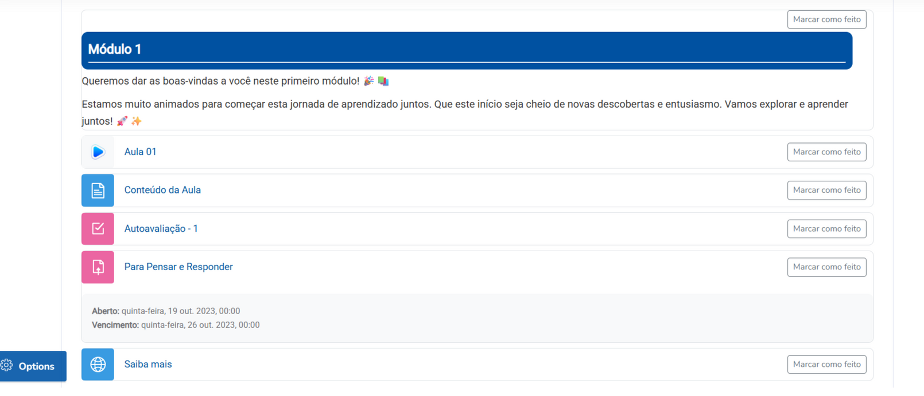
AMBIENTE VIRTUAL DE APRENDIZAGEM (AVA)
Objetos de Aprendizagem (Trilha)

Slide 19

AMBIENTE VIRTUAL DE APRENDIZAGEM (AVA)
Objetos de Aprendizagem
Participação Especial dos Professores
Prof. Ronaldo Barbosa
É Engenheiro de Computação, mestrado e doutorado em Ciências, todos pela Unicamp. Professor associado ao Instituto de Geociências da Unicamp.
Professor do Ibmec-SP e da Faculdade Belas Artes. Pesquisador na área de educação e tecnologia, com foco em metodologias de ensino e EAD.
Registros profissionais de engenheiro:
CREA – 5060757388 e jornalista MTB – 45196.
Currículo Lattes: http://lattes.cnpq.br/5415273301691472
LinkedIn: https://www.linkedin.com/in/ronaldo-barbosa/ —
Artigos sobre tecnologia educacional e cultura digital

Slide 20

AMBIENTE VIRTUAL DE APRENDIZAGEM (AVA)
Objetos de Aprendizagem
Participação Especial dos Professores
Prof.ª Lucy Tabuti
É pesquisadora e docente na FECAP e PUC-SP, mentora e consultora de negócios criativos e inovadores pela Memind Consultoria e Tecnologia, com projetos de tecnologias de automação, Internet das Coisas para a Indústria (IIoT), Inteligência Artificial (IA), reeducação da mente e inteligência social.
É dirigente do Instituto Criativo, uma ONG que atua com projetos de educação disruptiva, maker, imersiva, experiencial e com inteligência emocional.
Palestrante sobre temas de Liderança Disruptiva e consultora de projetos na mesma área para empresas.
Possui formação acadêmica de doutorado em Engenharia Elétrica pela POLI-USP, com uma tese que abordou o desenvolvimento de soft skills em estudantes de tecnologia, mestrado em Ciência da Computação no IME-USP, MBA em Educação, Hipnoterapia e Neurociência para a Educação, graduação em Matemática no IME-USP e curso técnico em Administração de Empresas.

Slide 21

AMBIENTE VIRTUAL DE APRENDIZAGEM (AVA)
Objetos de Aprendizagem
Participação Especial dos Professores
Prof. Fabio Xavier
É CIO do Tribunal de Contas do Estado de São Paulo (TCESP), liderando a transformação digital com foco em inteligência artificial, proteção de dados e modernização institucional.
Possui mestrado pela USP, MBA pelo IBMEC e especialização no Japão pela JICA.
É autor de obras de referência sobre tecnologia e LGPD no setor público, incluindo o premiado livro "CIO 5.0".
Reconhecido nacionalmente, foi eleito Executivo de TI do Ano e está entre os Top 10 em Inteligência Artificial.
Atua também como professor, conselheiro e colunista em veículos como o MIT Technology Review Brasil.
Lattes: http://lattes.cnpq.br/3394819461303851
LinkedIn: https://www.linkedin.com/in/fabiocorreaxavier

Slide 22

LABORATÓRIO
VISUAL CODE
Acessando o Visual Studio Code

Slide 23
LABORATÓRIO
Resumo
O Visual Studio Code (VS Code) é um editor de código gratuito da Microsoft, usado para programar em várias linguagens.
Ele é leve, rápido, personalizável e permite instalar extensões para adicionar recursos, como suporte a novas linguagens, temas, depuração e integração com Git. É uma ferramenta muito popular entre desenvolvedores por ser flexível e fácil de usar.

Slide 24

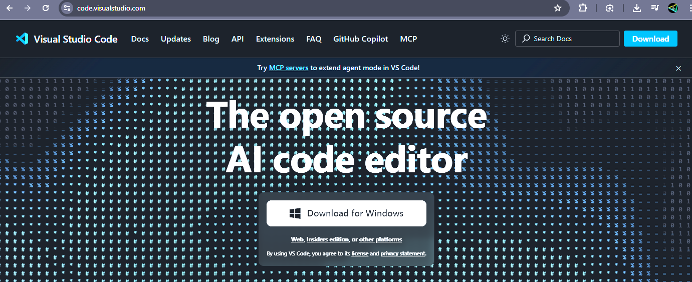
VS CODE
Guia de Instalação
Baixar o VS Code
Acesse: https://code.visualstudio.com
Clica em Download for Windows (ou selecione seu sistema).
Após baixar clica 2x no executável para instalar

Slide 25

LABORATÓRIO
JAVA
Acessando o JAVA

Slide 26
LABORATÓRIO
Resumo
Java é uma linguagem de programação amplamente usada para criar sistemas, aplicações web, mobile e desktop.
Ela é conhecida por ser portável, ou seja, um código Java pode rodar em qualquer sistema que tenha a Java Virtual Machine (JVM) instalada. É uma das linguagens mais usadas no mundo por sua robustez, segurança e desempenho.

Slide 27
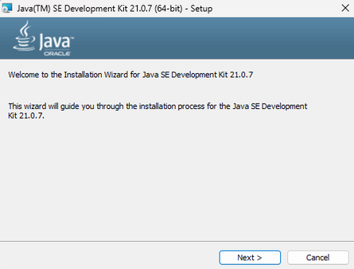
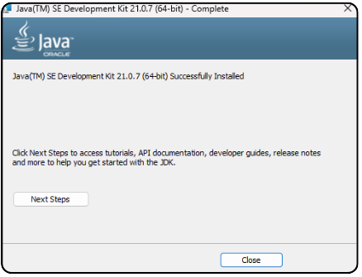

JAVA
Guia de Instalação
Baixar o JDK
Baixar o JDK
Acesse: https://www.oracle.com/java/technologies/javase-downloads.html
Baixe o JDK 21 (ou versão LTS atual).
Vai baixar o arquivo instalável jdk-21_windows-x64_bin.exe
Baixe o JDK 21 (ou versão LTS atual).
Clica no arquivo jdk-21_windows-x64_bin.exe 2x para iniciar a instalação
Clica em next até começar a instalação
Depois da instalação clica em Concluído ou Close

Slide 28
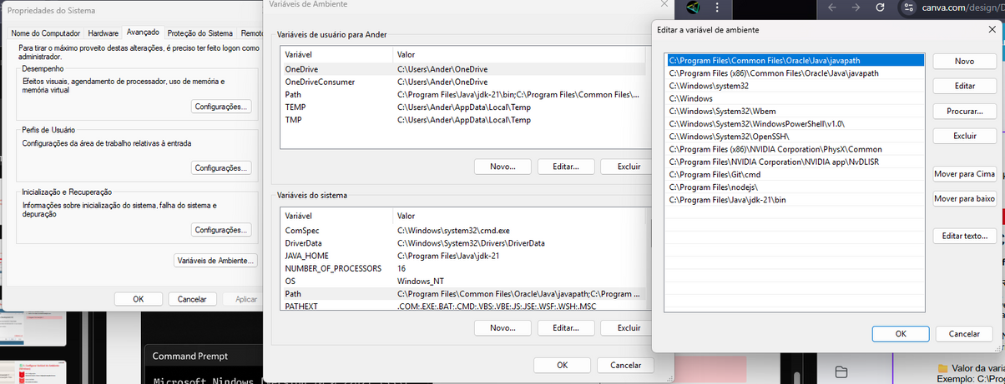



JAVA
Guia de Instalação
Como Configurar as Variáveis de Ambiente do Java (JAVA_HOME e Path)
Acesse as configurações do sistema
Pressione Windows + R
Digite: SystemPropertiesAdvanced
Clique em OK
Abra as Variáveis de Ambiente
Na janela que abriu, clique no botão “Variáveis de Ambiente…”
Crie a variável de ambiente JAVA_HOME
Na parte inferior da janela (Variáveis do sistema), clique em "Novo..."
Preencha os campos assim:
Nome da variável: JAVA_HOME
Valor da variável: caminho onde o Java foi instalado 👉 Exemplo:
C:\Program Files\Java\jdk-21
Clique em OK para salvar.
Adicione o Java ao Path do sistema
Ainda na seção Variáveis do sistema, localize a variável chamada Path ou PATH
Selecione-a e clique em Editar…
⚠️ Importante: Não altere o nome da variável Path!
Clique em Novo
Adicione o seguinte valor:
C:\Program Files\Java\jdk-21\bin
Clique em OK para fechar todas as janelas e salvar as configurações
Teste se o Java foi configurado corretamente
Abra o Prompt de Comando (Windows + R → digite cmd → Enter)
No terminal, digite:
java -version
Você deverá ver algo como:
Java version: 21

Slide 29

LABORATÓRIO
MAVEN
Acessando o MAVEN

Slide 30
LABORATÓRIO
Resumo
Maven é uma ferramenta de automação para projetos Java.
Ele facilita a compilação, testes e empacotamento do código, além de gerenciar automaticamente as dependências do projeto (bibliotecas externas). Com Maven, o desenvolvimento fica mais organizado, padronizado e eficiente.

Slide 31
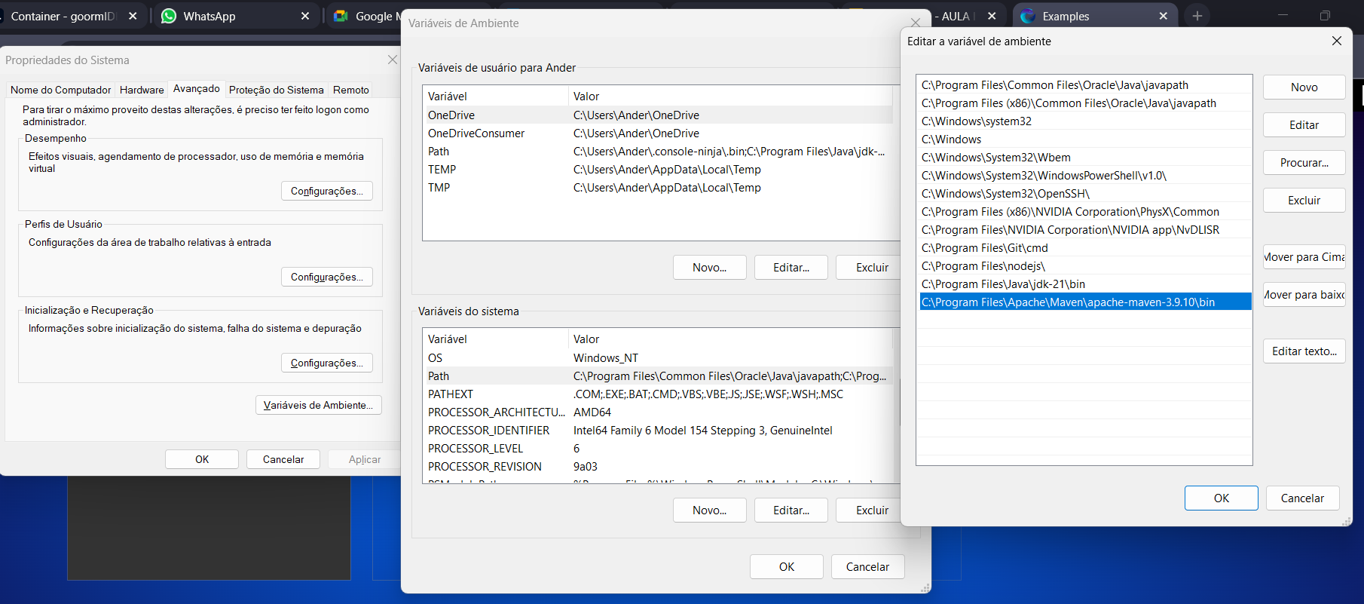
Maven
Guia de Instalação
Baixar o Maven
Baixe o Maven
Acesse: https://maven.apache.org/download.cgi
Baixe a versão binária zip (ex: apache-maven-3.9.10-bin.zip). (ou versão LTS atual).
Extraia o arquivo
Extraia o conteúdo para um local de sua preferência.
📁 Exemplo:
C:\Program Files\Apache\Maven\apache-maven-3.9.10
Acesse as Variáveis de Ambiente
Pressione Windows + R, digite SystemPropertiesAdvanced e clique em OK.
Clique no botão “Variáveis de Ambiente…”.
Crie a variável MAVEN_HOME
Na parte inferior (Variáveis do sistema), clique em "Novo..."
Nome da variável: MAVEN_HOME
Valor da variável: caminho onde você extraiu o Maven
👉 Exemplo:
C:\Program Files\Apache\Maven\apache-maven-3.9.10
Clique em OK.
Atualize a variável Path
Ainda em Variáveis do sistema, localize Path e clique em Editar… ⚠️ Atenção: não altere o nome!
Vá até o final da lista e clique em Novo. Adicione:
C:\Program Files\Apache\Maven\apache-maven-3.9.10\bin
Teste a instalação
Pressione Windows + R, digite cmd e pressione Enter.
No terminal, digite:
mvn -v
Você deverá ver algo como:
Apache Maven 3.9.6
Java version: 21

Slide 32

LABORATÓRIO
Extensions
Acessando Extensions VSCODE para JAVA

Slide 33
LABORATÓRIO
Resumo
O Extension Pack for Java é um pacote de extensões oficial da Microsoft para programar em Java no Visual Studio Code.
Ele inclui tudo que você precisa para começar a desenvolver em Java: suporte à linguagem, depuração, IntelliSense (autocompletar), gerenciamento de projetos com Maven ou Gradle, e execução de testes.
É ideal para quem quer uma experiência completa de desenvolvimento Java dentro do VS Code, de forma leve e prática.

Slide 34
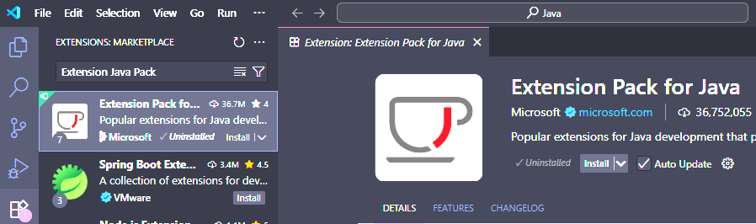
Java
Guia de Instalação
Abrir o VS Code e Instalar Extensões para Java
Abra o VS Code:
Clica em Extensions
Digita Extension Java Pack
Clica na extensão
Clica em Install
2
3
4
1

Slide 35
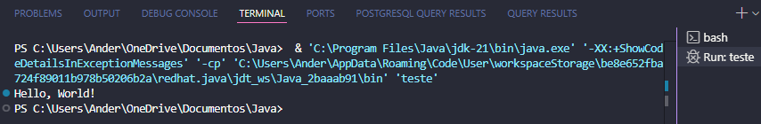
Java
Guia de Instalação
Executar o teste no terminal do VSCODE
Cria um arquivo teste.java
Para executar seu primeiro programa Java:
Insiro o script abaixo:
Clique no botão Run acima do main ou use:
public class HelloWorld { public static void main(String[] args) { System.out.prim(in("Hello, World!"); }
Ctrl + F5
Você deverá ver a mensagem "Hello, World!" no terminal integrado do VS Code, confirmando que seu ambiente de desenvolvimento Java está funcionando corretamente.

Slide 36

LABORATÓRIO
DOCKER
Acessando o DOCKER

Slide 37
LABORATÓRIO
Resumo
Docker é uma plataforma para criar, executar e gerenciar containers, que são ambientes isolados para rodar aplicações.
Com Docker, é possível empacotar uma aplicação e todas as suas dependências em um único pacote, garantindo que ela funcione igual em qualquer lugar. Isso torna o desenvolvimento e a implantação muito mais rápidos e confiáveis.

Slide 38
Docker
Guia de Instalação
Baixar o Docker
Verifique os pré-requisitos
Sistema Operacional: Windows 10 ou 11 (64 bits), com suporte a WSL 2 (Windows Subsystem for Linux)
Virtualização Ativada: Verifique se a virtualização está ativada na BIOS
Conta com permissões de administrador
Baixe o Docker Desktop
Acesse: 🔗 https://www.docker.com/products/docker-desktop
Clique em Download for Windows
Execute o instalador
Após o download, execute o arquivo .exe
Na tela de instalação:
Mantenha as opções padrão marcadas:
Enable WSL 2 Windows Features
Add shortcut to desktop
Clique em Ok para iniciar a instalação
Aguarde a conclusão e clique em Close and restart (se solicitado)
Inicie o Docker Desktop
Após a reinicialização, o Docker Desktop será iniciado automaticamente
Na primeira execução, aceite os termos de uso
Aguarde até aparecer a mensagem “Docker is running” (ou “Docker está em execução”)
Teste a instalação
Abra o Prompt de Comando (cmd) ou o PowerShell e digite:
Execute um container de teste
No terminal, digite:
docker --version
Você deverá ver algo como:
Docker version 25.0.3, build deadbee
Você pode testar rapidamente com:
docker run hello-world

Slide 39
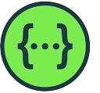
LABORATÓRIO
SWAGGER
Swagger no contexto do Spring Boot

Slide 40
LABORATÓRIO
Resumo
O Swagger (agora parte da especificação OpenAPI) é uma ferramenta que gera automaticamente a documentação interativa da sua API.
Com ela, você pode:
Ver todos os endpoints disponíveis
Testar requisições diretamente no navegador
Compartilhar a documentação da sua API com outros desenvolvedores

Slide 41
Swagger
Como usar Swagger no Spring Boot para documentar APIs
Guia de Configuração
Adicione a dependência no pom.xml (para Maven)
Execute o projeto normalmente
Não é necessário fazer nenhuma configuração adicional!
O Springdoc já irá escanear os seus endpoints REST e gerar a documentação.
Acesse a interface Swagger no navegador
Após subir o projeto (mvn spring-boot:run ou rodando a aplicação)
Personalize a documentação (opcional)
<dependency>
<groupId>org.springdoc</groupId>
<artifactId>
springdoc-openapi-starter-webmvc-ui
</artifactId>
<version>
2.8.9
</version>
</dependency>
package com.deliverytech.delivery_api;
import org.springframework.boot.SpringApplication;
import org.springframework.boot.autoconfigure.SpringBootApplication;
import io.swagger.v3.oas.annotations.OpenAPIDefinition;
import io.swagger.v3.oas.annotations.info.Info;
@OpenAPIDefinition(
info = @Info(
title = "API de Clientes",
version = "1.0",
description = "Documentação da API para gerenciamento de clientes"
)
)
@SpringBootApplication
public class DeliveryApiApplication {
public static void main(String[] args) {
SpringApplication.run(DeliveryApiApplication.class, args);
}
}
http://localhost:8080/swagger-ui.html

Slide 42
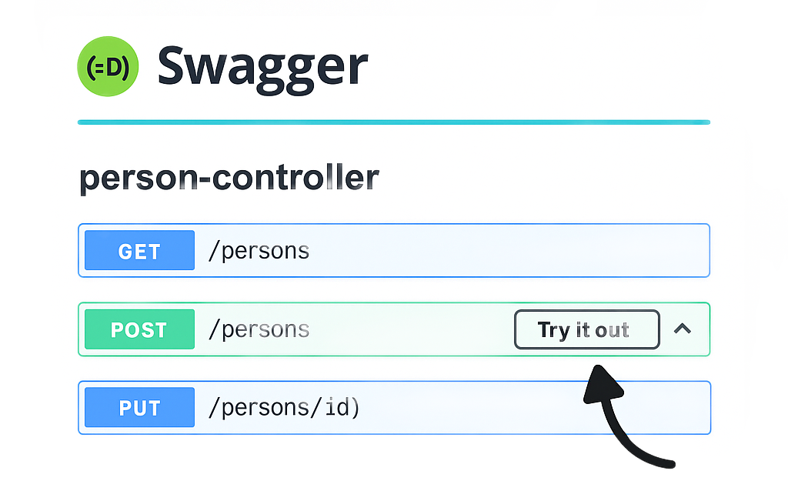
Swagger
Como usar Swagger no Spring Boot para documentar APIs
Guia de Configuração
5. Documente seus endpoints com anotações (opcional)
Você pode usar anotações para detalhar melhor cada endpoint:
package com.deliverytech.delivery_api.controller;
import org.springframework.web.bind.annotation.GetMapping;
import org.springframework.web.bind.annotation.RestController;
import io.swagger.v3.oas.annotations.Operation;
import io.swagger.v3.oas.annotations.tags.Tag;
import io.swagger.v3.oas.annotations.responses.ApiResponse;
import io.swagger.v3.oas.annotations.media.Content;
import io.swagger.v3.oas.annotations.media.Schema;
import java.time.LocalDateTime;
import java.util.Map;
@RestController
@Tag(name = "Health Check", description = "Verifica o status da API e exibe informações do sistema")
public class HealthController {
@Operation(
summary = "Verifica o status da API",
description = "Retorna informações básicas como status, timestamp, versão do Java e nome do serviço.",
responses = {
@ApiResponse(
responseCode = "200",
description = "API em funcionamento",
content = @Content(mediaType = "application/json")
)
}
)
@GetMapping("/health")
public Map<String, String> health() {
return Map.of(
"status", "UP",
"timestamp", LocalDateTime.now().toString(),
"service", "Delivery API",
"javaVersion", System.getProperty("java.version")
);
}
@Operation(
summary = "Informações da aplicação",
description = "Retorna informações detalhadas da aplicação como nome, versão, desenvolvedor e frameworks.",
responses = {
@ApiResponse(
responseCode = "200",
description = "Informações da aplicação retornadas com sucesso",
content = @Content(
mediaType = "application/json",
schema = @Schema(implementation = AppInfo.class)
)
)
}
)
@GetMapping("/info")
public AppInfo info() {
return new AppInfo(
"Delivery Tech API",
"1.0.0",
"Anderson Buenos",
"JDK 17",
"Spring Boot 3.5.3"
);
}
public record AppInfo(
String application,
String version,
String developer,
String javaVersion,
String framework
) {}
}
6. Documente seus endpoints com anotações (opcional)
Você pode usar anotações para detalhar melhor cada endpoint:
Recurso | URL padrão no Spring Boot
Interface Swagger UI | /swagger-ui.html ou /swagger-ui/index.html
Arquivo OpenAPI gerado (JSON) | /v3/api-docs
7. Teste
Rode a aplicação localmente
Acesse o Swagger UI
Clique em “Try it out” para testar os métodos GET, POST, PUT etc.
🔍 Explicação rápida:
@Tag: agrupa os endpoints sob uma seção chamada Health Check
@Operation: descreve o que o endpoint faz
@ApiResponse: define o código HTTP e o conteúdo da resposta
@Schema(implementation = AppInfo.class): mostra o modelo de resposta esperada no Swagger UI

Slide 43



SUPORTE
Suporte ao Aluno
Estamos aqui para ajudar você! Se tiver qualquer dúvida, solicitação ou problema técnico, siga os passos abaixo:
1
Abra um Chamado
Para resolver sua questão, abra um chamado no nosso sistema de suporte. Disponibilizamos um tutorial que explica passo a passo como fazer isso.
2
Use o Canal Oficial
É muito importante que você concentre todos os seus pedidos por meio deste canal oficial. Isso garante que sua solicitação seja tratada com a devida atenção e rapidez.

Slide 44




SUPORTE
Abrindo um chamado
Aprenda o passo a passo para abrir um chamado!
Vamos lá!

Slide 45


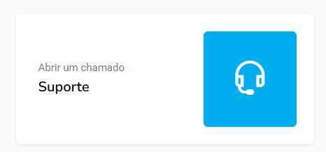


SUPORTE
Na “Página Inicial” clique no ícone de “Suporte”
www.suporte-ava.com/

Slide 46
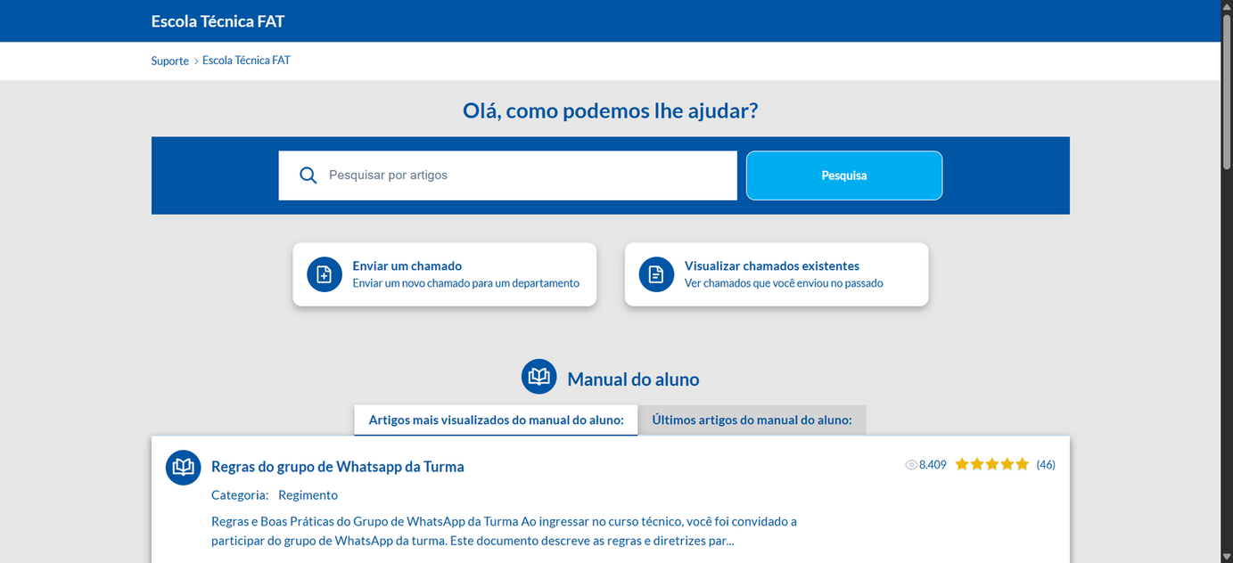
SUPORTE
Em seguida selecione “Enviar um chamado”
www.suporte-ava.com/

Slide 47
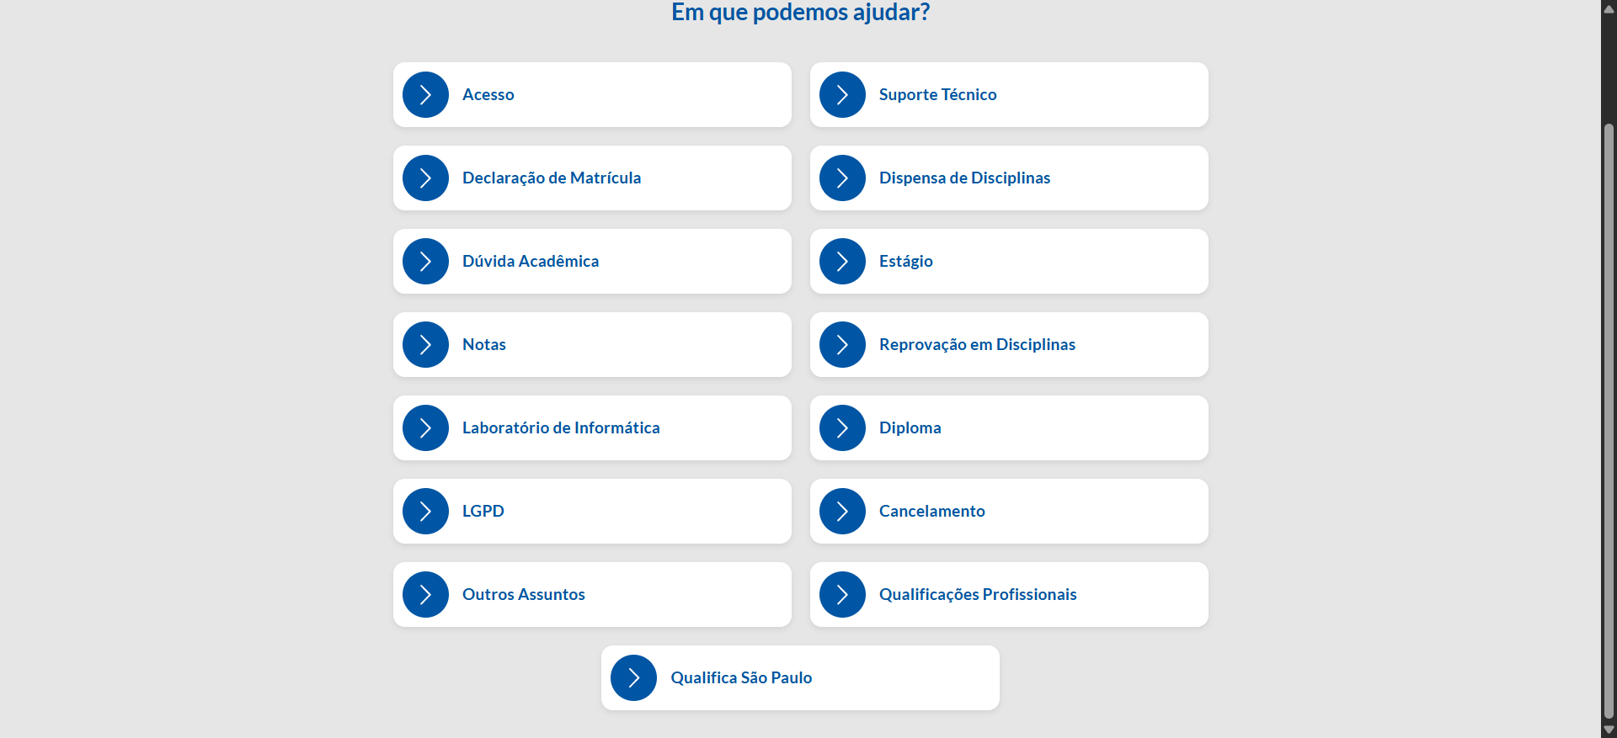



SUPORTE
Selecione a categoria
do seu chamado:
Sempre escolha a categoria “Qualifica São Paulo”

Slide 48
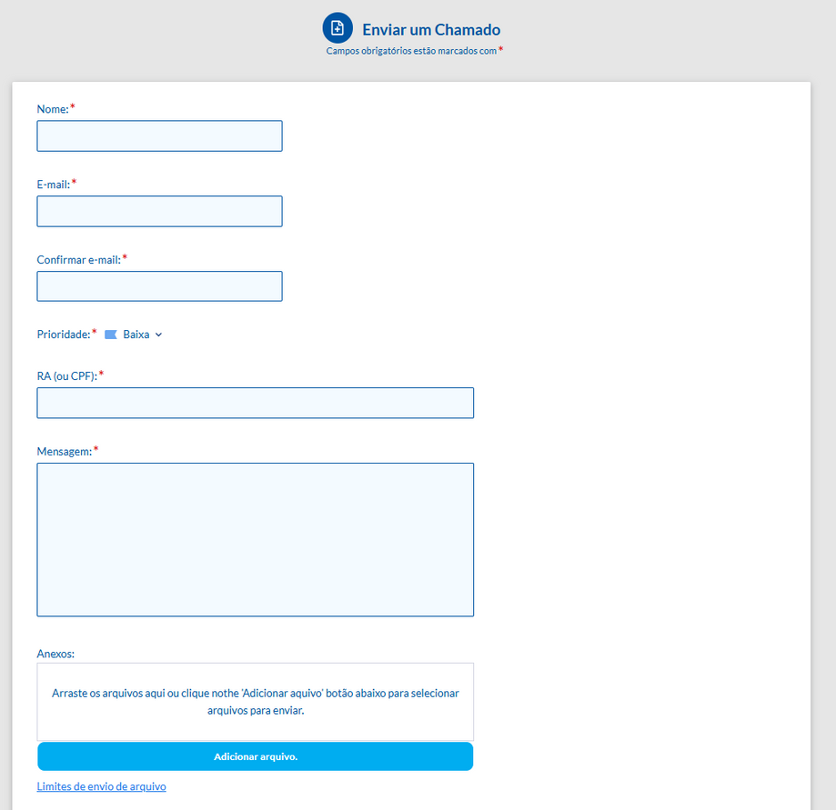
SUPORTE
Preencha os dados e informações sobre o chamado:
www.suporte-ava.com/

Slide 49
O QUE SERÃO CAPAZES DE FAZER
Conhecimentos Desenvolvidos ao Final do Curso de Arquitetura de Sistemas
Linguagens de programação: Domínio de uma ou mais linguagens de programação Java é essencial para o desenvolvimento e implementação de soluções.
Frameworks: Familiaridade com frameworks populares é importante para acelerar o desenvolvimento de aplicações.
Bancos de dados: Conhecimento de bancos de dados relacionais e não relacionais é fundamental para a gestão e armazenamento de dados.
Ferramentas de modelagem: Domínio de ferramentas como UML para a criação de diagramas e modelos de sistemas.
Arquiteturas de software: Experiência com arquiteturas de software, microservices e outras tendências.
Solução de Problemas: A capacidade de identificar e resolver problemas técnicos complexos é fundamental.

Slide 50



Obrigado!
Nos vemos no próximo encontro!

